Slide 1
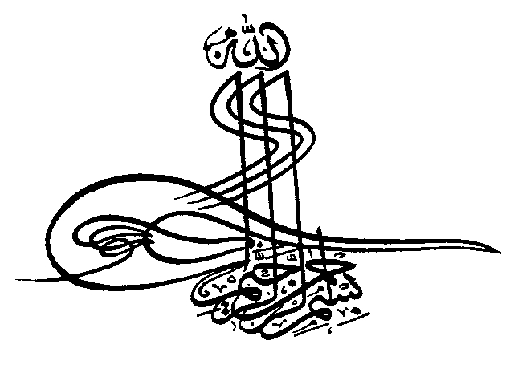

Slide 2
برقراری ارتباط موثر

Slide 3
ارتباط بين فردي فرايندي است كه به وسيله آن اطلاعات و احساسات خود را از طريق پيام هاي كلامي و غير كلامي با ديگران در ميان مي گذاريم .
ارتباط عبارت است از فرایند ارسال و دریافت پیام

Slide 4
عناصر اصلی ارتباط
عناصر کلامی
عناصر غیر کلامی

Slide 5
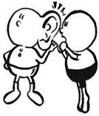
شنیدن گوش دادن غیر فعال گوش دادن فعال
گوش دادن فعال

Slide 6
روش های موثر برای گوش دادن فعال
توجه به فرد مقابل
پرسیدن سوال
بازخورد دادن
بازگو کردن
خلاصه سازی

Slide 7
فعاليت : ارزيابي مهارت گوش دادن
برای اينکه بتوانید مهارت گوش کردن خود را ارزيابی نماييد، بهتر است به سوالات زير با هرگز – گاهي اوقات و هميشه پاسخ دهيد:
وقتی کسی با من صحبت می کند:
کاملاً سکوت می کنم
به او نگاه می کنم
گاهی سرم را به نشانه اينکه متوجه حرفهايش می شوم، تکان می دهم
به حالت های هيجانی او توجه می کنم
وسط حرفهايش می پرم
به چيزهای ديگری فکر می کنم
بعد از پايان حرفهایش هيچ واکنشی نشان نمی دهم
اگر متوجه حرفهايش نشدم از او سوال می کنم

Slide 8
توصیه هایی برای کارآمد تر کردن ارتباط کلامی
هنگام گوش دادن
هنگام صحبت کردن
مطمئن شوید که شنونده فرصت سوال کردن یا اظهار نظر کردن را دارد .
سعی کنید خود را جای شنونده قرار دهید و احساسات او را در نظر بگیرید .
آنچه را می خواهید بگویید، واضح بیان کنید .
به شنونده نگاه کنید .
مطمئن شوید که آنچه می گویید با تن صدا و زبان بدنی شما هماهنگی دارد .
تن و آهنگ صدای خود را تغییر دهید .
مبهم صحبت نکرده و بیان جزئیات زیاد موضوع را پیچیده نکنید .
از دیدن علایم آشفتگی در شنونده غفلت نکنید
سوال بپرسید تا کاملاً متوجه شوید که موضوع چیست .
موضوعات را آن طوری که فهمیده اید خلاصه کنید .
گوش کنید و از قضاوت درباره آنچه که گوینده می گوید پرهیز کنید

Slide 9
موانع ارتباط
دستور دادن، هدایت کردن، ابلاغ کردن
اخطار، تهدید، هشدار دادن
موعظه و نصحیت
توصیه، پیشنهاد یا راه حل ارائه دادن
وادارسازی از طریق استدلال، سخنرانی یا بحث کردن
قضاوت کردن، انتقاد کردن، مخالفت کردن و مقصر شمردن دیگران
اسم روی هم گذاشتن، مسخره کردن و تحقیر کردن
تفسیر، تحلیل و تشخیص پزشکی و روانشناسی روی هم دیگر گذاشتن
وارسی، بازجویی و بازپرسی
پرت کردن حواس، عوض کردن صحبت و گول زدن

Slide 10
توانمندسازی اجتماعی و تعامل جمعی = بهبود وضعیت سلامت جامعه
ارتباط ناموثر
ارتباط موثر
باعث ایجاد سوء تفاهم می شود .
منجر به نارضایتی، احساس تنهایی و تعارض در افراد خانواده و جامعه می گردد .
در طول زمان می تواند اعتماد به نفس فرد را مختل کند و احساس درماندگی و در نتیجه آسیب های روان و اجتماعی ایجاد نماید .
توانایی فرد برای مقابله با مشکلات زندگی را کاهش بدهد .
تنها وسیله ی انتقال اطلاعات بین افراد می باشد .
تنها راه نشان دادن احساسات به دیگران است .
بهترین راه تصحیح سوء تفاهم ها است .
پیش شرط هر نوع آموزش موثر
لازمه ی رشد یک اجتماع است

Slide 11
كاركرد هاي روابط بين فردي
با عث كسب و حفظ موقعيت و جايگاه افراد نزد ديگران مي شود.
افراد به درستي و نادرستي عملكرد خود و ديگران بيشتر پي مي برند.
باعث افزايش توانايي افراد براي مقابله با ناسازگاري ها و مشكلات زندگي مي شود.
آرامش روحي و امنيت رواني بيشتر افراد را فراهم مي آورد.
فرصتي به وجود مي آورد تا افراد چيزهاي جديدي ياد بگيرند و افق ديدشان را وسعت بخشند.
باعث احساس مسئوليت بيشتر افراد نسبت به يكديگر مي شود.
باعث تقويت احساس همدلي، همكاري ، هماهنگي و همفكري افراد با ديگران مي شود.

Slide 12
با سپاس از توجه شما

